Slide 1
반복문

Slide 2
숙제
A반은 70점 이상이면 합격, 70점 미만은 불합격이다.
B반은 50점 이상이면 합격, 50점 미만이면 불합격이다.
반과 점수를 입력 받아 합/불을 판단하는 프로그램
*중첩조건문
Ex) 반 입력: A
점수 입력: 75
-> “합격입니다.”
반 입력: B
점수입력: 45
-> “불합격입니다.”
500명의 학생들의
합/불 여부를 판단하려면…?

Slide 3
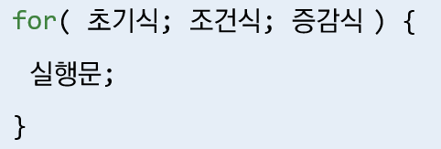
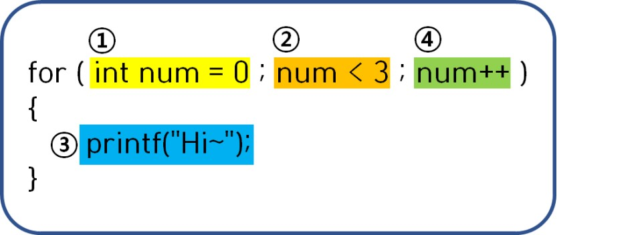
번호33
Number=1
~~~~
Print()
Number+=1
number <= 33
For(int number=1;number<=33;number++){
}

Slide 4
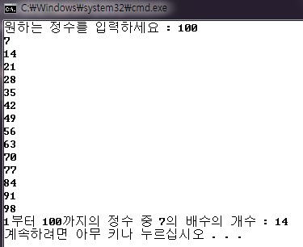
1.
1번 학생입니다.
2번 학생입니다.
3번 학생입니다.
4번 학생입니다.
2.
52번 학생입니다.
53번 학생입니다.
54번 학생입니다.
55번 학생입니다.

Slide 5
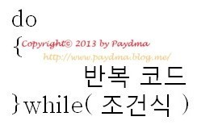
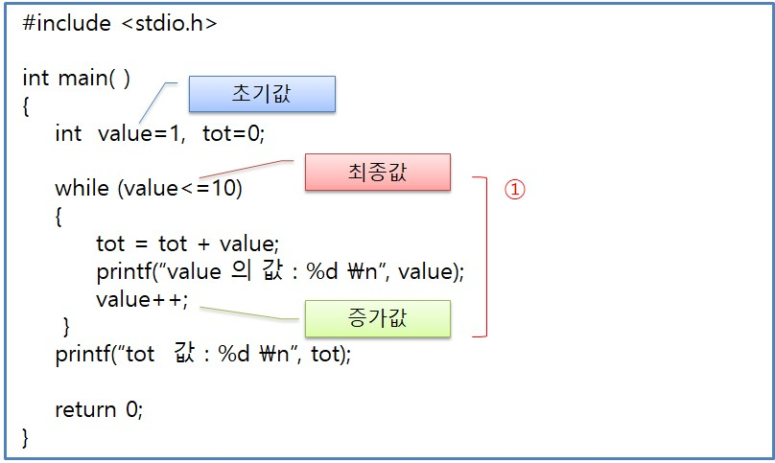

Slide 6
2.
22번 학생입니다.
24번 학생입니다.
26번 학생입니다.
28번 학생입니다.

Slide 7
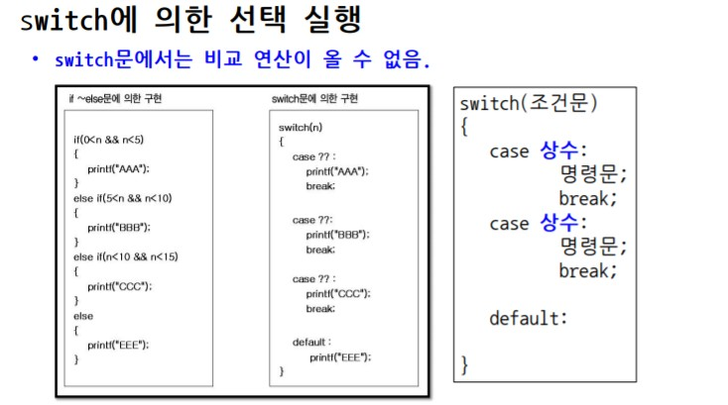

Slide 8
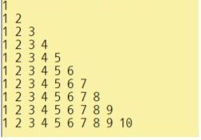

Slide 9
숙제 빠밤~!
원하는 단수를 입력받아 구구단을 출력
-> 중첩반복문
몇단: 3
3x1=3
3x2=6
….
3x9=27

Slide 10
숙제 빠밤~!
********
*******
******
*****
****
***
**
*

Slide 11
숙제 빠밤~!
8 7 6 5 4 3 2 1
7 6 5 4 3 2 1
6 5 4 3 2 1
5 4 3 2 1
4 3 2 1
3 2 1
2 1
1

Slide 12
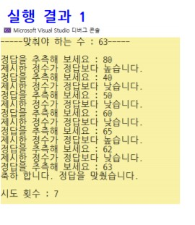
숙제 빠밤~!
int n = 0;
while (1) {
printf("%d", n);
n++;
}

Slide 13
